Slide 1
北京二手房价的影响因素探究
小组成员：李晗语，蒋思琪，张宵霆，旦增英色

Slide 2
目录
01
02
03
04
选题原因与数据概况
分类与回归
聚类分析探究
总结

Slide 3
01
选题原因与数据概况

Slide 4
选题原因
我们的选题是根据数据集选题，首先在kaggle上选定一个可以做的数据集，然后根据这个数据集的内容来确定了我们的选题

Slide 5
https://www.kaggle.com/ruiqurm/lianjia
数据获取
Housing price in Beijing
Housing price of Beijing from 2011 to 2017, fetching from Lianjia.comHfbprice in Beijing

Slide 6
原数据共23个属性，318852条数据
属性名称 | 名称含义 | 数据类型 | 数据举例
Lng | 经度 | 数值型 | 116.453917
Lat | 纬度 | 数值型 | 39.891991
tradeTime | 交易时间 | 数值型 | 2016/8/9
DOM | 上市天数 | 数值型 | 800

Slide 7
原数据共23个属性，318852条数据
属性名称 | 名称含义 | 数据类型 | 数据举例
followers | 关注人数 | 数值型 | 106
totalPrice | 总价（万） | 数值型 | 415
price | 每平米 价格（元） | 数值型 | 31680
square | 总面积 | 数值型 | 131

Slide 8
原数据共23个属性，318852条数据
属性名称 | 名称含义 | 数据类型 | 数据举例
Living Room | 起居室数 | 数值型 | 2
Drawing Room | 画室数 | 数值型 | 1
kitchen | 厨房数 | 数值型 | 1
bathRoom | 卫生间数 | 数值型 | 1

Slide 9
原数据共23个属性，318852条数据
属性名称 | 名称含义 | 数据类型 | 数据举例
Floor | 楼层数 | 数值型 | 2
Building Type | 建筑风格 | 因子型 | 1
constructionTime | 建造时间 | 数值型 | 2005
Renovation Condition | 装修情况 | 因子型 | 1

Slide 10
原数据共23个属性，318852条数据
属性名称 | 名称含义 | 数据类型 | 数据举例
Building Structure | 建筑结构 | 因子型 | 2
ladderRatio | 楼梯数 一层人数 | 数值型 | 0.217
elevator | 有无电梯 | 布尔型 | 0
fiveYears Property | 有无五年产权 | 布尔型 | 1

Slide 11
原数据共23个属性，318852条数据
属性名称 | 名称含义 | 数据类型 | 数据举例
subway | 有无地铁 | 布尔型 | 1
district | 城区 | 字符串 | Chaoyang
communityAverage | 小区居民人数 | 数值型 | 56021

Slide 12
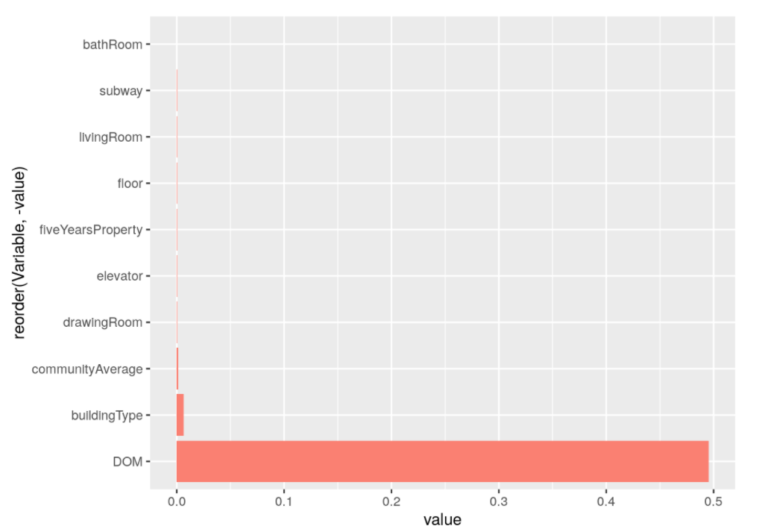
数据清洗

Slide 13
处理DOM缺失值
vars | n | mean | sd | median | … | skew
X1 | 1 | 160874 | 50.24 | 6 | … | 4.36
发现DOM值呈正态性分布，所以用其中位数补齐缺失值

Slide 14
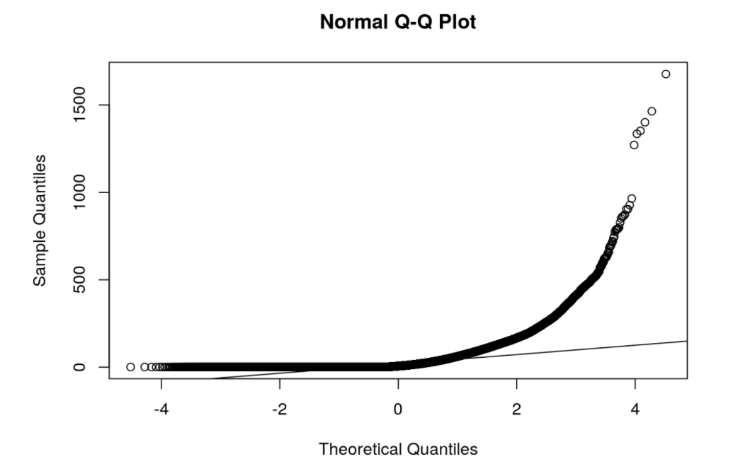
数据清洗
从这张qq图也可以看出，dom值在前阶段是符合正态分布的，后阶段有少量值不符合，但总体还是符合正态分布的

Slide 15
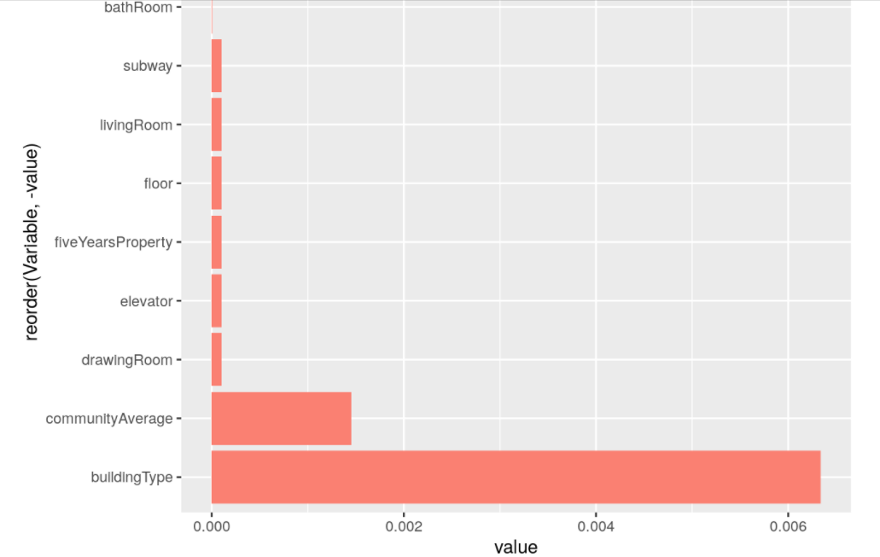
数据清洗
清洗后的数据共有297701条
剩余缺失值占比不大，所以对有缺失值的行作删除处理

Slide 16
02
分类与回归

Slide 17
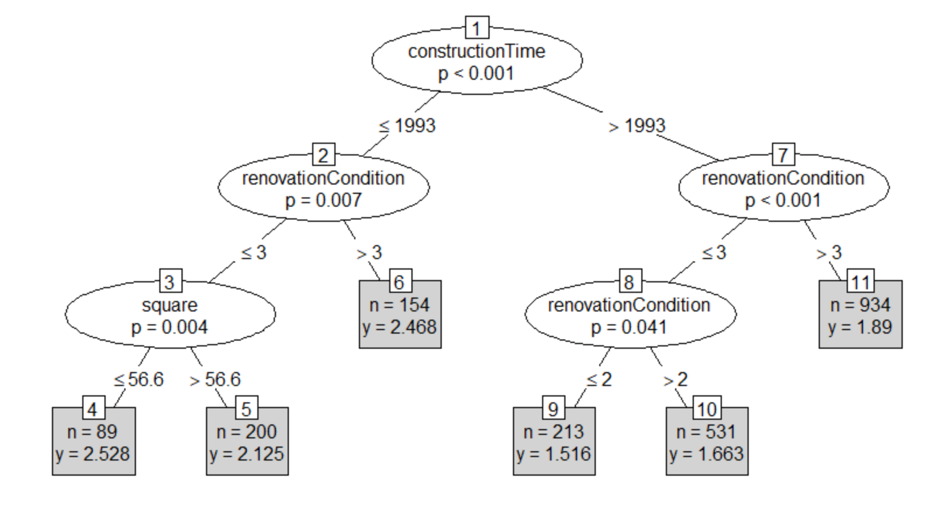
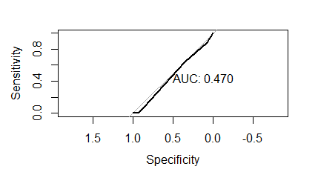
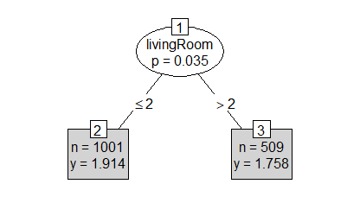
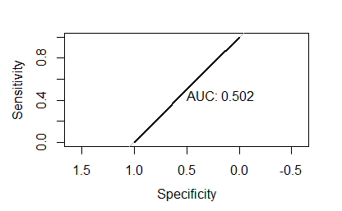
决策树

Slide 18
此处展示的第一棵决策树根据建筑年份和装修条件以及面积进行分类，第二棵决策树根据卧室数量进行分类。
整体来说决策树的算法准度都比较低，C4.5算法的多棵树的准确度都在20%-40%之间，ID3和CART算法的准确度均不超过50%，从ROC曲线的结果看，试验结果并不好，没有诊断价值。

Slide 19
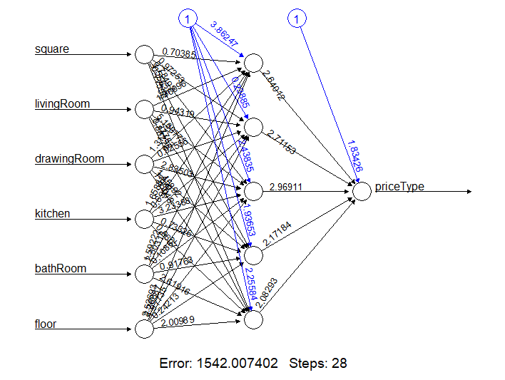
神经网络模型
首先训练一个简单的只包括一个隐含层的多层前馈神经网络模型，出现如下错误
因此提高模型的性能，把隐含层数目改成5

Slide 20
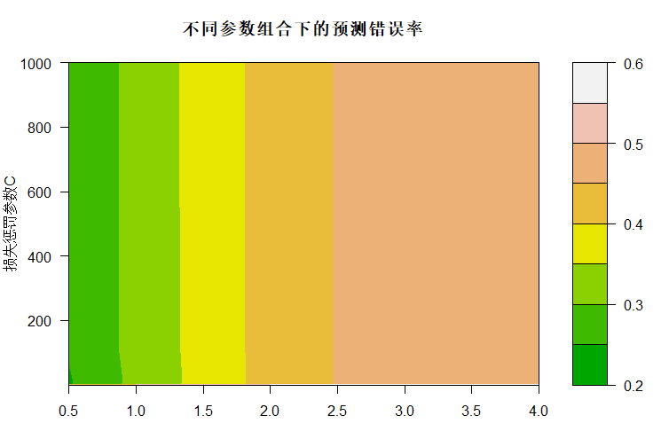
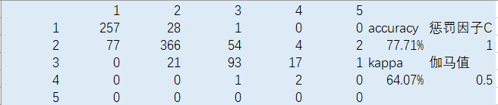
向量空间模型
用svm模型进行测试，结果显示准确度为67%。用十折交叉验证算法进行模型优化，设定了一些惩罚因子和伽马值测试之后，从图中和对模型的总结可看出，模型最优、错误率最低的模型为惩罚因子C=1，gamma=0.5时的模型，用该最优模型进行预测，准确度达到了接近78%，包含的支持向量为1762个。

Slide 21
回归分析 ——数据再处理
将交易时间中的年份提取出来新建一列交易时间
定性变量太多，将因子型变量转换为哑变量
将总价这一列删去，保留每平米价格

Slide 22
回归分析
随机抽取1000样本，按7：3划分为训练集与测试集
lm(price ~ . , data=train.house)
开始假设每平米价格与所有变量相关，包括转变的哑变量，共46个变量

Slide 23
回归分析
Lng | followers | Living Room | Floor | Building Structure
Lat | communityAverage | Drawing Room | Building Type | ladderRatio
tradeTime | price | kitchen | constructionTime | elevator
DOM | square | bathRoom | Renovation Condition | fiveYears Property
subway | district
这张图是所有变量的展示，但因为变量太多了，所以哑变量的部分就以转换前的形式展示，标红的都是转化后的哑变量

Slide 24
回归分析
price.step<-step(price.lm,direction='both')
tradeTime | DOM | square | constructionTime | communityAverage
bldgType.plate | bldgType.Tower | renovation.Other | hasSubway.has_subway | IsFiveYears.owner_less_5y
districtCat.FangShang | districtCat.DaXing
然后使用step函数减少无关变量，变量一下子就只有12个了

Slide 25
回归分析
对回归模型进行整段，可以看到r方为0.7799，p值检验也通过
price.step<-step(price.lm,direction='both')
Multiple R-squared | Adjusted R-squared | F-statistic | p-value
0.7837 | 0.7799 | 207.7 | < 2.2e-16

Slide 26
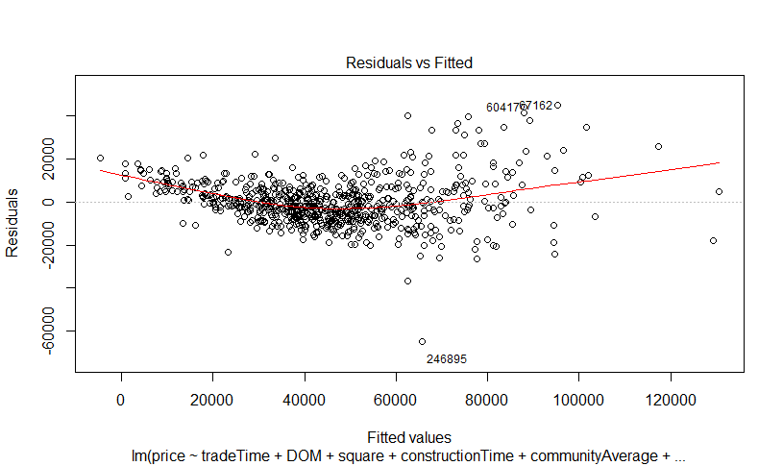
回归分析
price.step<-step(price.lm,direction='both')
用plot函数再次进行诊断，残值图的点比较均匀分布在0上下

Slide 27
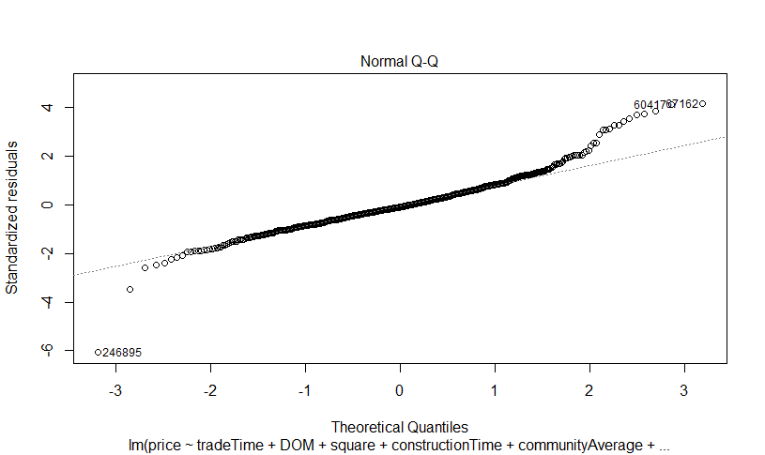
回归分析
price.step<-step(price.lm,direction='both')
qq图中间的散点也符合y=x的分布

Slide 28
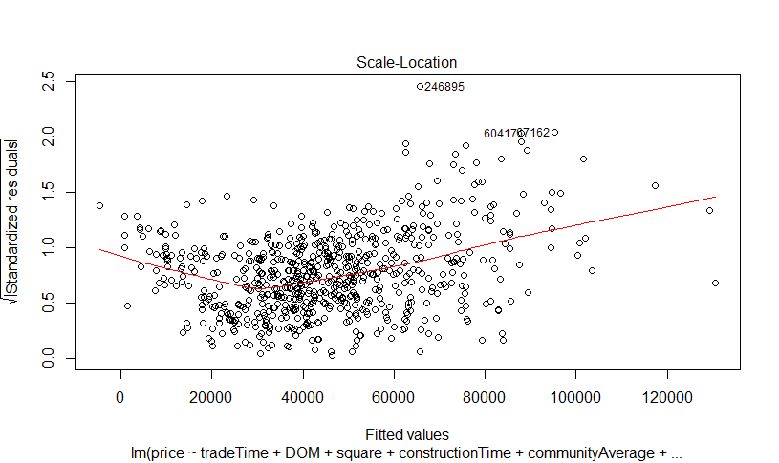
回归分析
price.step<-step(price.lm,direction='both')
噪音检测图的点也呈离散分布

Slide 29
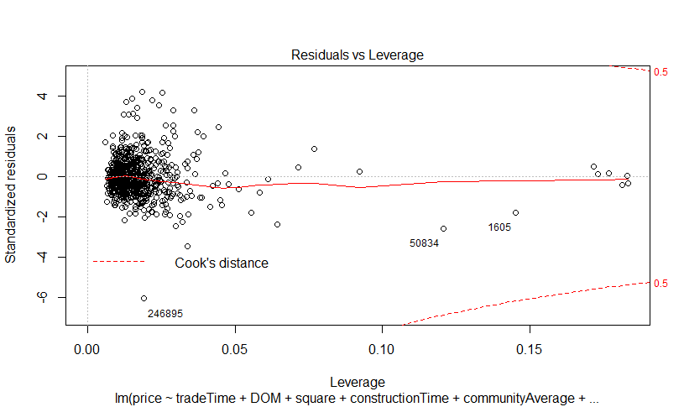
回归分析
price.step<-step(price.lm,direction='both')
cook距离没有测量出异常值，说明这个模型还是有可信度的。

Slide 30
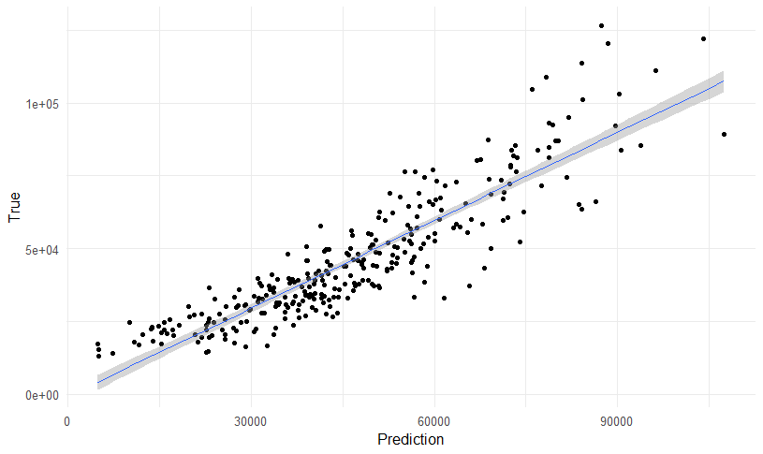
回归分析
predict(price.step,test.house)
所以，用这个模型进行预测，这是预测值与真实值的散点图和拟合线，纵坐标是真实值，横坐标是预测值，可以看到，在真实值为50000时，对应预测值也在50000左右，综上，我们对房价预测的回归模型建立得还是比较符合的。

Slide 31
03
聚类分析探究

Slide 32
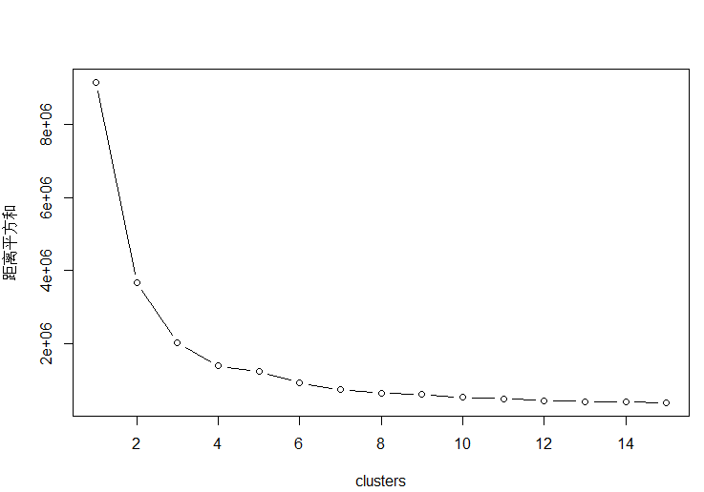
拐点图绘制
通过对拐点图的绘制发现簇值应该取3，于是在接下来的聚类中对簇值选择为3

Slide 33
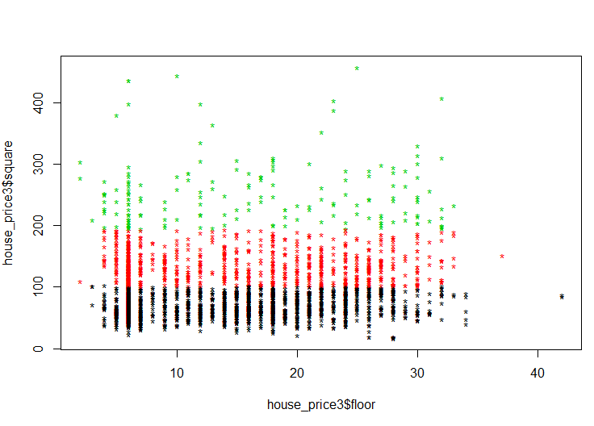
K均值聚类
通过k均值聚类方法，将数据分成了三类，此图绘制了楼层高度与房间面积的分类结果，结果显示模型对面积的敏感性很强，对楼层的敏感性很低

Slide 34
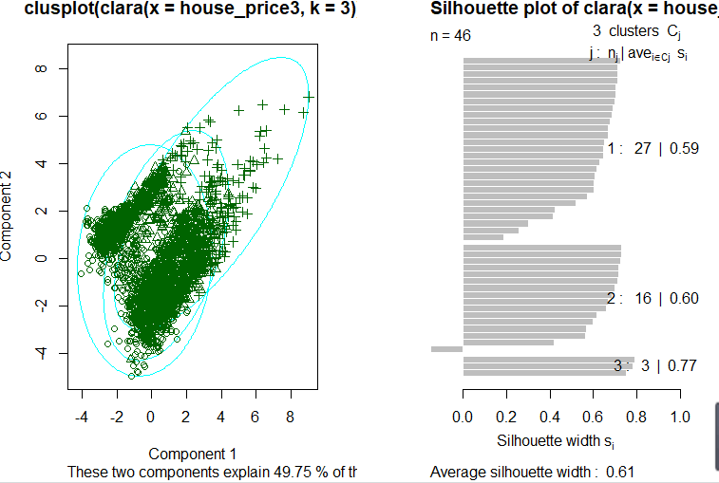
K中心聚类
聚类结果对数据集的解释度较低，算法比较不理想

Slide 35
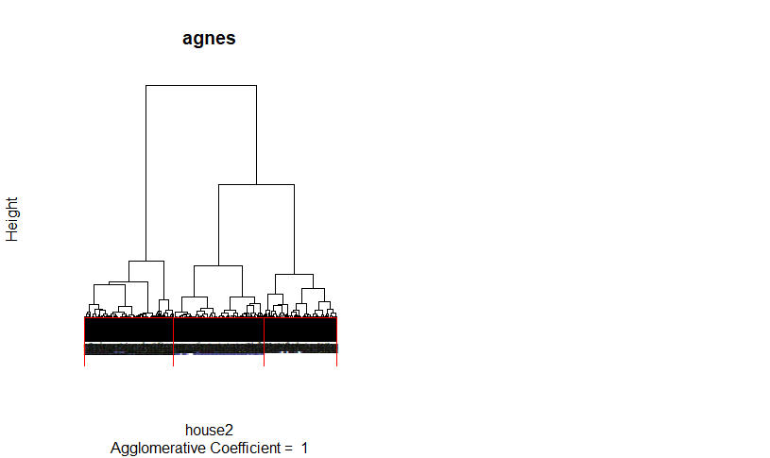
AGNES算法把价格的样本集分成了三类

Slide 36
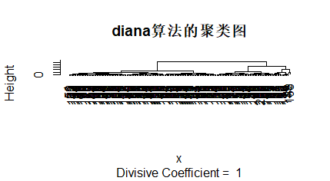
+
DIANA算法把价格的样本集分成了四类

Slide 37
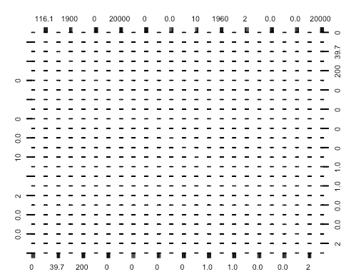
密度聚类
k-距离曲线上没有明显拐点，因此默认参数
并不能展示最佳结果，因此密度聚类不适合此数据

Slide 38
04
总结

Slide 39
总结
1.通过回归分析发现二手房的价格与其上市天数有一定关系，一般来说上市时间过长的二手房的价格都比较低，查询相关文献后发现，这可能是受到心理因素影响，买家和卖家对长期卖不出的二手房的期望都会降低。
2.二手房价格受区属和位置的影响系数总体与现实相同，比如影响系数最大的是西城、丰台，但是出现了一些反常信息，比如东城的二手房影响系数较低，查询了相关资料之后发现，这可能是由于东城是成熟的老城区，面积较小绿化较差，其面积对房价的影响因素较大，地处北京中心，临近地铁意味着更嘈杂，这些因素不利于房价

Slide 40
总结
3.通过对数据的统计得知，这一批二手房中最多的是一室一厅和二室一厅的房屋，装修方面以精装为主要装修条件，说明二手房购买者主要选择的房屋是小户型精装修类型的房屋，而大户型房屋偏少。市场上小户型精装修的房屋较为欢迎，可以收集房源满足市场需求。

Slide 41
总结
基于数据集数据，我们对北京二手房价作了一个量化分析，对影响房价的因素做出了判断，并对房屋作了分类和价格预测。数据集虽然包括了房屋的构造、装修质量等因素，但是影响房地产的价格还包括土地政策、地段价值、供需关系等等因素，我们所做的探究性研究仅仅是对一部分能够被量化的数据的分析，关于房价量化分析，还需要更多的研究和探索。

Slide 42
参考文献
[1]周建军.我国房地产价格的影响因素及其合理性研究[J].商业研究，2009，（4），93-96.
[2]黄厚霞，侯莉颖.房价影响因素综述[J].房地产市场，2011，（7），39-44.
[3]安辉，王瑞东.我国房地产价格影响因素的实证分析——兼论当前房地产调控政策[J].财经科学，2013，（3），115-124.
[4]邓小园.住房特征对北京各区域二手房价的影响因素[J].2019，（17），84-86.

